Slide 1
えをかきつづけたいときは・・・
Notes:
やすみじかんは、２こうじのあとや、せいそうしゅうりょうごに
じゆうにあそんでもいいじかんです。
きょうしつで、おもちゃであそんだり、えをかいたりしてもいいですし、
ともだちと、おしゃべりしてもいいのです。
としょかんで、ほんをよんでもいいのです。

Slide 2
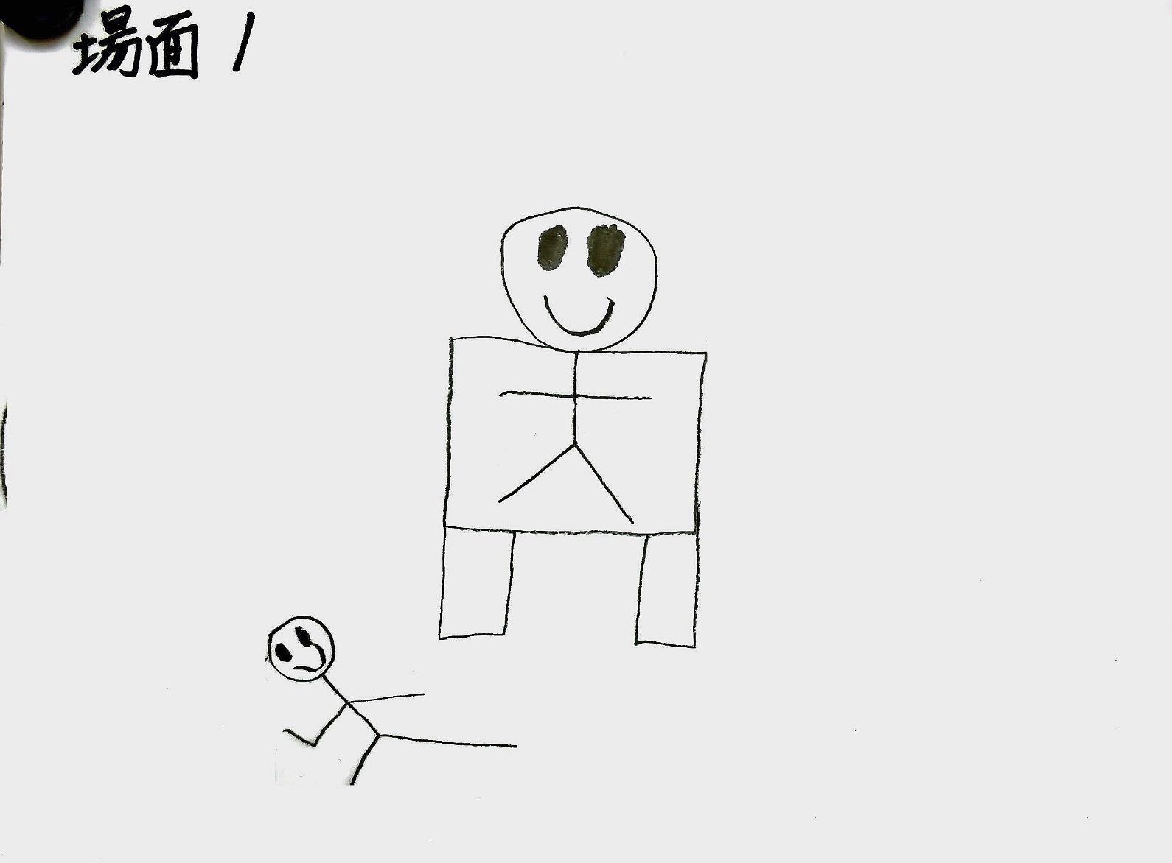
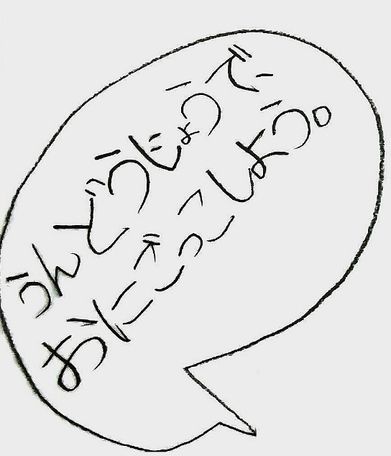
Notes:
きょうしつで、たのしく、えをかいているときに、
ともだちが、（クリック）「おにごっこしよう」と
あなたをさそいにきました。

Slide 3
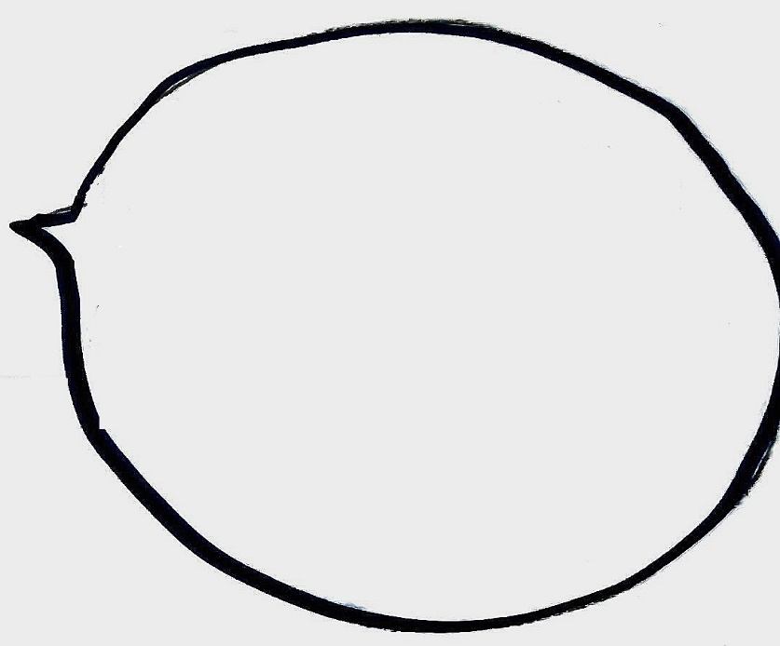
Notes:
きょうは、えをかいてすごしたいです。
あなたが、おにごっこではなく、
えをかきつづけたいなら、（クリック）

Slide 4
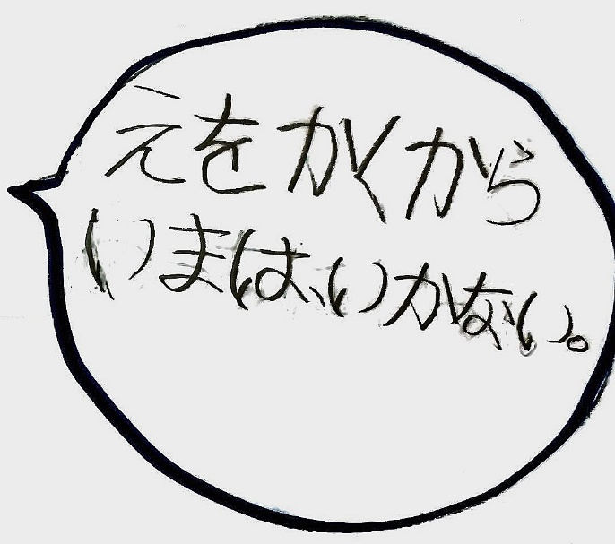
Notes:
ともだちをみて、
「えをかくから、いまはいかない。」といいましょう。

Slide 5
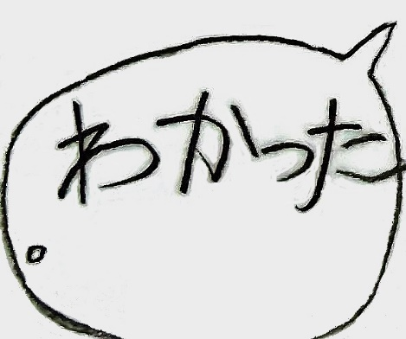
Notes:
ともだちは（クリック）「わかった」「こんどね。」
と、へんじをしてくれます。

